Slide 1
空白演示
单击输入您的封面副标题

Slide 2
FM 模型，这个图是ok的么？
我要描述的元素：输入，输出
中间变换的动作：sum
激活函数？
每一步的形状
m*1
一维交互
X
y
sum
两两交互
m*n
m*k
m*1
m*1

Slide 3
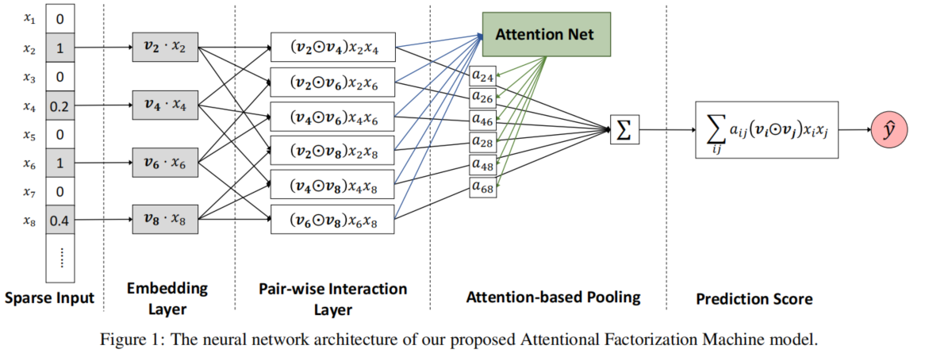
AFM 模型
重要的是两个层
pairwise-interaction layer
the attention-based pooling layer

Slide 4
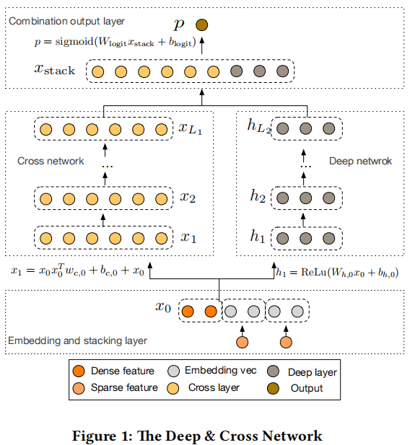
DCN

